Slide 1
知识分析讨论课
线性回归
陈素

Slide 2
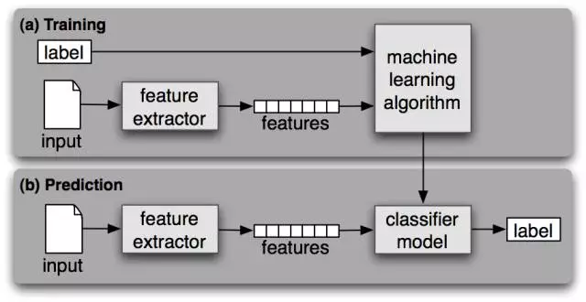
有监督学习（Supervised Learning）
训练集 x 测试集

Slide 3
方法
最小二乘法（Ordinary Least Square）
梯度下降法（Gradient Descent）
批量梯度下降 ( Batch gradient descent , BGD )
随机梯度下降 ( Stochastic Gradient Descent , SGD )

Slide 4

OLSR的基本思想
利用离散点拟合Y = F(X)时，对于各个$X_{i}，$确保：
$$\sum_{i=1}^{n}{{(Y_{i}−Y_{i}^{′})}^{2}}最小$$

Slide 5
OLSR的类别
简单（一元）线性回归
多元线性回归
多项式回归(转化为多元线性回归)

Slide 6
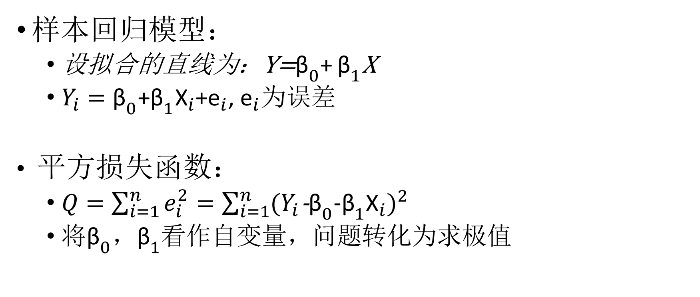
一元线性回归的情形
样本回归模型：
设拟合的直线为：Y=${\text{β}}_{0}$+ ${\text{β}}_{1}$X
$Y_{i}={\text{β}}_{0}$+${\text{β}}_{1}{\text{X}}_{i}$+${\text{e}}_{i}$, ${\text{e}}_{i}为误差$
平方损失函数：
$Q=\sum_{i=1}^{n}{e_{i}^{2}=\sum_{i=1}^{n}{{(Y_{i}{\text{−}\text{β}}_{0}\text{−}{\text{β}}_{1}{\text{X}}_{i})}^{2}}}$
将${\text{β}}_{0}，{\text{β}}_{1}$看作自变量，问题转化为求极值

Slide 7
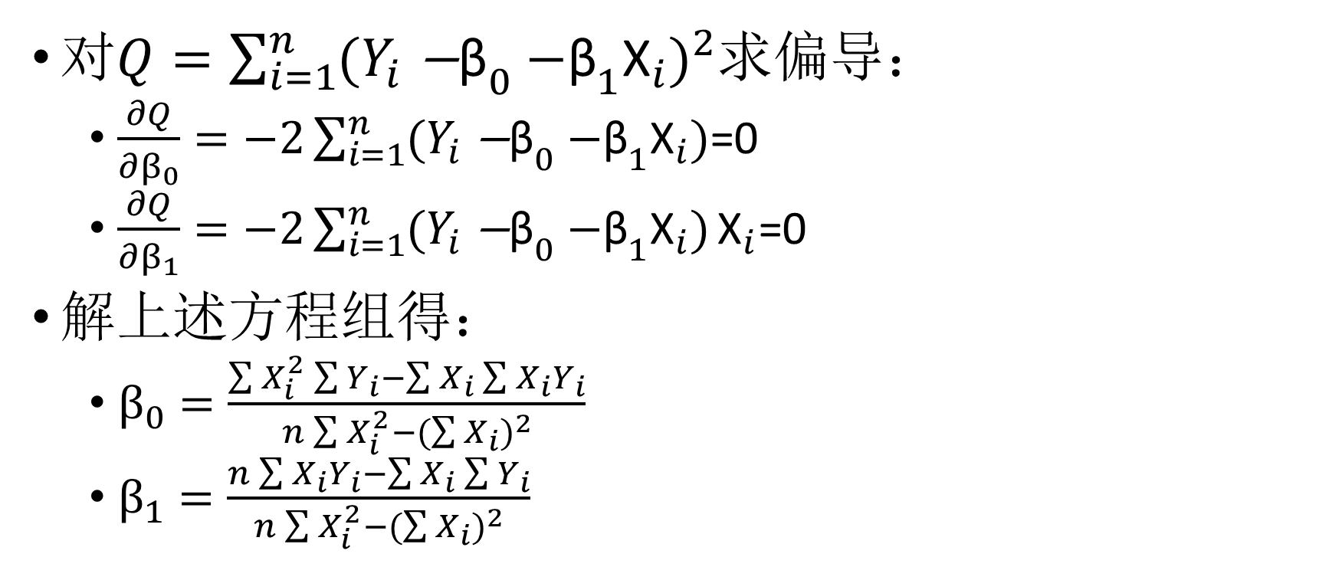
一元线性回归的情形
对$Q=\sum_{i=1}^{n}{{(Y_{i}{\text{−}\text{β}}_{0}\text{−}{\text{β}}_{1}{\text{X}}_{i})}^{2}}$求偏导：
$\frac{∂Q}{∂β_{0}}=−2\sum_{i=1}^{n}{(Y_{i}{\text{−}\text{β}}_{0}\text{−}{\text{β}}_{1}{\text{X}}_{i})}$=0
$\frac{∂Q}{∂β_{1}}=−2\sum_{i=1}^{n}{(Y_{i}{\text{−}\text{β}}_{0}\text{−}{\text{β}}_{1}{\text{X}}_{i})}{\text{X}}_{i}$=0
解上述方程组得：
$β_{0}=\frac{\sum{X_{i}^{2}}\sum{Y_{i}}−\sum{X_{i}}\sum{{X_{i}Y}_{i}}}{n\sum{X_{i}^{2}}−{(\sum{X_{i}})}^{2}}$
$β_{1}=\frac{n\sum{{X_{i}Y}_{i}}−\sum{X_{i}}\sum{Y_{i}}}{n\sum{X_{i}^{2}}−{(\sum{X_{i}})}^{2}}$

Slide 8
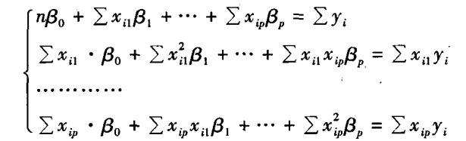
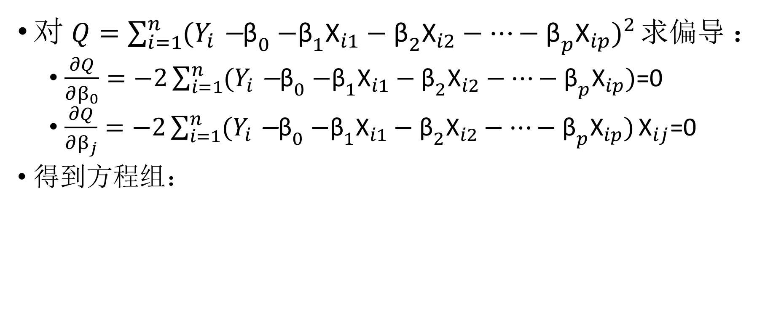
多元线性回归的情形
对$Q=\sum_{i=1}^{n}{{(Y_{i}{\text{−}\text{β}}_{0}\text{−}{\text{β}}_{1}{\text{X}}_{i1}−{\text{β}}_{2}{\text{X}}_{i2}−…−{\text{β}}_{p}{\text{X}}_{ip})}^{2}}求偏导$：
$\frac{∂Q}{∂β_{0}}=−2\sum_{i=1}^{n}{(Y_{i}{\text{−}\text{β}}_{0}\text{−}{\text{β}}_{1}{\text{X}}_{i1}−{\text{β}}_{2}{\text{X}}_{i2}−…−{\text{β}}_{p}{\text{X}}_{ip})}$=0
$\frac{∂Q}{∂β_{j}}=−2\sum_{i=1}^{n}{(Y_{i}{\text{−}\text{β}}_{0}\text{−}{\text{β}}_{1}{\text{X}}_{i1}−{\text{β}}_{2}{\text{X}}_{i2}−…−{\text{β}}_{p}{\text{X}}_{ip})}{\text{X}}_{ij}$=0
得到方程组：

Slide 9




多元线性回归的情形
将方程组
改写为矩阵形式：
得到参数矩阵的解为：
类比AX=Y，${(X^{′}X)}^{−1}X^{′}$被称为Moore-Penrose广义逆矩阵

Slide 10
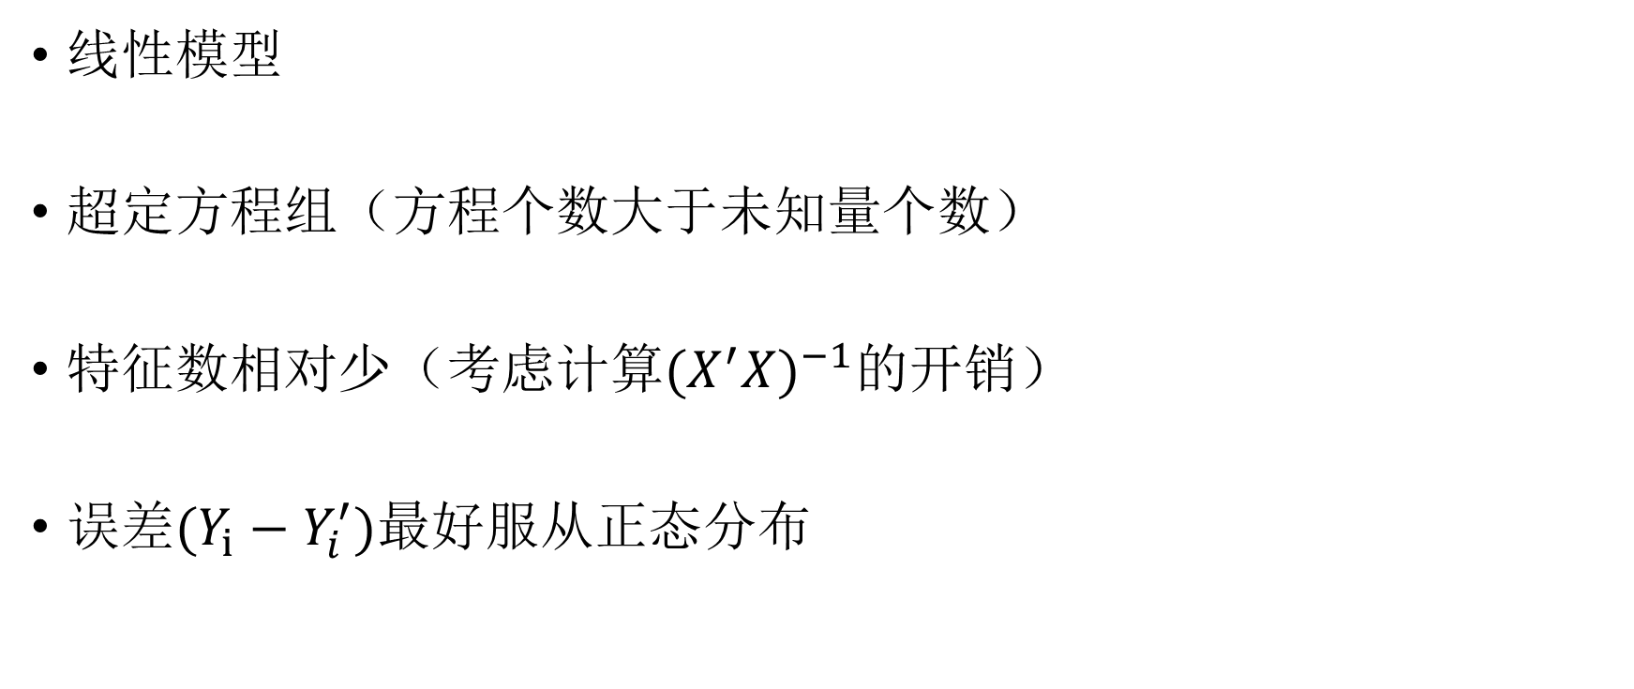
OLSR的适用范围
线性模型
超定方程组（方程个数大于未知量个数）
特征数相对少（考虑计算${(X^{′}X)}^{−1}$的开销）
误差$(Y_{i}−Y_{i}^{′})$最好服从正态分布

Slide 11
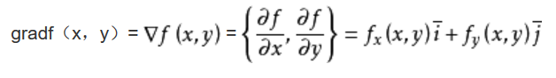
方法
损失函数(Loss Function)
$$J_{(\text{θ})}=\frac{1}{2}\sum_{i=1}^{m}{{(h_{\left(\text{θ}\right)}\left(x^{(i)}\right) −y^{(i)})}^{2}}$$
梯度(Gradient)
Notes:
损失函数用于描述预测值与真实值之间的差距
我们要选择最优的θ，使得h(x)最近进真实值。这个问题就转化为求解最优的θ，使损失函数J(θ)取最小值。
梯度的本意是一个向量，表示某一函数在该点处的方向导数沿着该方向取得最大值，
即函数在该点处沿着该方向（此梯度的方向）变化最快，变化率最大（为该梯度的模）。

Slide 12

方法
迭代公式
公式中α称为步长(或学习率，Learning Rate)
Notes:
借鉴最小均方算法（Least mean square，LMS算法）
我们要求解使得J(θ)最小的θ值，
LMS算法大概的思路是：我们首先随便给θ一个初始化的值，然后改变θ值让J(θ)的取值变小，不断重复改变θ使J(θ)变小的过程直至J(θ)约等于最小值。
首先我们给θ一个初始值，然后向着让J(θ)变化最大的方向更新θ的取值，如此迭代
α（learning rate），它控制θ每次向J(θ)变小的方向迭代时的变化幅度。
J(θ)对θ的偏导表示J(θ)变化最大的方向。

Slide 13
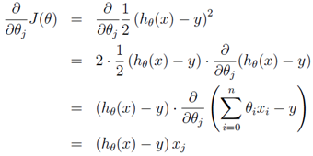
方法
对偏导数部分
展开后可得：

Slide 14
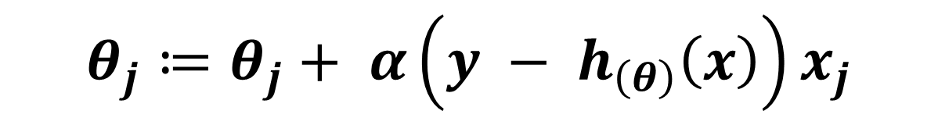
方法
迭代公式
$$θ_{j}≔θ_{j}+ α\left(y − h_{\left(θ\right)}\left(x\right)\right)x_{j}$$
Notes:
借鉴最小均方算法（Least mean square，LMS算法）
我们要求解使得J(θ)最小的θ值，
LMS算法大概的思路是：我们首先随便给θ一个初始化的值，然后改变θ值让J(θ)的取值变小，不断重复改变θ使J(θ)变小的过程直至J(θ)约等于最小值。
首先我们给θ一个初试值，然后向着让J(θ)变化最大的方向更新θ的取值，如此迭代
α（learning rate），它控制θ每次向J(θ)变小的方向迭代时的变化幅度。
J(θ)对θ的偏导表示J(θ)变化最大的方向。

Slide 15

方法
批量梯度下降（Batch Gradient Descent）
处理单个样本：
$θ_{j}≔θ_{j}+ α\left(y − h_{\left(θ\right)}\left(x\right)\right)x_{j}$
处理多个样本：
Repeat until convergence {
$θ_{j}≔θ_{j}+ α\left(y^{\left(i\right)} − h_{\left(θ\right)}\left(x^{\left(i\right)}\right)\right)x_{j}^{\left(i\right)} \left(for every j\right)$
}
Notes:
每一步都是计算的全部训练集的数据
批量梯度下降的数学表达式，每次迭代的时候都要对所有数据集样本计算求和，计算量很大，尤其是训练数据集特别大的情况。
那有没有计算量较小，而且效果也不错的方法呢？有！这就是：随机梯度下降（Stochastic Gradient Descent, SGD）

Slide 16
方法
随机梯度下降（Stochastic Gradient Descent）
Loop{
for i = 1 to m, {
$θ_{j}≔θ_{j}+ α\left(y^{\left(i\right)} − h_{\left(θ\right)}\left(x^{\left(i\right)}\right)\right)x_{j}^{\left(i\right)} \left(for every j\right)$
)
)
Notes:
随机梯度下降在计算下降最快的方向时时随机选一个数据进行计算，而不是扫描全部训练数据集，这样就加快了迭代速度。
随机梯度下降并不是沿着J(θ)下降最快的方向收敛，而是震荡的方式趋向极小点。

Slide 17
作业
预测年龄，具体的看数据集

